Slide 1


Slide 2
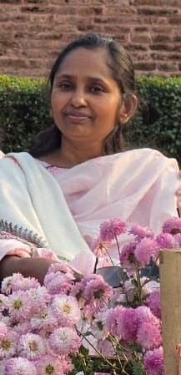

উপস্থাপনায়
পাঠ পরিচিতি
হিমিয়া আফরিন
সহকারী শিক্ষক
৭ নং দিঘলিয়া(দঃ) সরকারি প্রাথমিক বিদ্যালয়।
দিঘলিয়া,খুলনা।
শ্রেণিঃ ৩য়
বিষয়ঃ প্রাথমিক বিজ্ঞান
পাঠ শিরোনামঃ প্রযুক্তির সঙ্গে পরিচয়
অধ্যায়ঃ ১০,পৃষ্ঠা-১২৭-১২৮
পাঠ্যাংশঃ ৩ .প্রযুক্তির নিরাপদ ব্যবহার
সময়ঃ ৫০ মিনিট।
তারিখঃ ০5/১০/২০২৬

Slide 3

এই পাঠ শেষে শিক্ষার্থীরা…
শিখনফল
৭.১.3 দৈনন্দিন জীবনের বিভিন্ন ক্ষেত্রে প্রযুক্তির নিরাপদ ব্যবহারে সচেতন হবে।

Slide 4

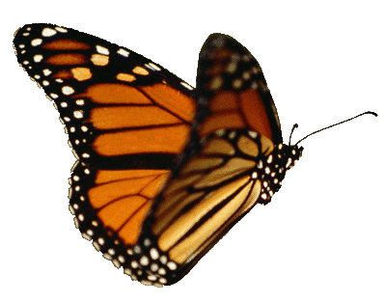
লেখাপড়ার সঙ্গী আমি,লিখি মনের কথা,
লেখা ছাড়া অন্য কাজে দিলে হতে পারে ব্যাথা,
খোঁচা দেওয়া আমার কাজ নয়,সাবধানে আমায় ধরো,
বলো তো আমি কে, পড়ার সময় যাকে সঙ্গে করো?
কলম (পেনসিল)

Slide 5
পূর্বজ্ঞান যাচাই
আমরা কীভাবে প্রযুক্তির নিরাপদ ব্যবহার করতে পারি?
১। বিদ্যুতের কিছু ভেজা হাতে ধরবো না।
২। কাজ শেষে বৈদ্যুতিক বাল্ব,ফ্যান ও চুলা বন্ধ রাখবো।

Slide 6
আজকে আমরা জানবো
প্রযুক্তির নিরাপদ ব্যবহারের উপায় কী কী?

Slide 7
তুমি প্রতিদিন কোন প্রযুক্তি ব্যবহার করো?
কলম
ফ্যান
টেলিভিশন
মোবাইল
বৈদ্যুতিক বাতি
রাওটার
টর্চলাইট
ঘড়ি
সাইকেল
বই
ফ্রিজ

Slide 8
দল নং-১
দলীয় কাজ
যাতায়াতে ব্যবহৃত প্রযুক্তি
প্রযুক্তির নাম
মটর সাইকেল
নিরাপদ ব্যবহারের উপায়
হেলমেট ব্যবহার করা।
বাস
চলন্ত গাড়িতে উঠানামা না করা
অটোরিকশা
চলন্ত গাড়িতে উঠানামা না করা
সাইকেল
সতর্কভাবে রাস্তা দেখে চালানো

Slide 9
দল নং-২
কৃষিতে ব্যবহৃত প্রযুক্তি
প্রযুক্তির নাম
ট্রাক্টর
নিরাপদ ব্যবহারের উপায়
সচেতনভাবে চালাতে হবে
বড়দের দিয়ে মেশিন চালানো,মেশিন থে্কে দূরে থাকা।
হার্বেস্টার
সেচ পাম্প
বৈদ্যুতিক সংযোগে ভেজা হাত না দেওয়া
স্প্রে মেশিন
প্রয়োজনীয় সুরক্ষা নিয়ে ব্যবহার করা

Slide 10
দল নং-৩
চিকিৎসায় ব্যবহৃত প্রযুক্তি
প্রযুক্তির নাম
থার্মোমিটার
নিরাপদ ব্যবহারের উপায়
বড়দের পরামর্শ অনুযায়ী ব্যবহার করা
ওষধ
চিকিৎসকের পরামর্শ ছাড়া না খাওয়া
রক্তচাপ মাপার যন্ত্র
প্রশিক্ষিত ব্যক্তির সাহায্যে ব্যবহার করা
সিরিঞ্জ
শুধু চিকিৎসক/স্বাস্থ্যকর্মীর সাহায্যে ব্যবহার করা

Slide 11
দল নং-৪
শিক্ষায় ব্যবহৃত প্রযুক্তি
প্রযুক্তির নাম
কলম
নিরাপদ ব্যবহারের উপায়
কাঊকে খোঁচা না মারা
টেলিভিশন
নিরাপদ দূরত্বে বসে সীমিত সময় দেখা।
মোবাইল ফোন
প্রয়োজন ছাড়া বেশি সময় ব্যবহার না করা। অপরিচিত ব্যাক্তির সাথে তথ্য শেয়ার না করা।
কম্পিউটার
সঠিকভাবে বসে ব্যবহার করা এবং বৈদ্যুতিক তারে স্পর্শ না করা।

Slide 12
মূল্যায়ন
সতর্ক হয়ে চলাচল করা
মোবাইল ফোন
সঠিকভাবে ব্যবহার ও সংরক্ষণ
ধান কাটার মেশিন
সেচের পাম্প
শব্দের মাত্রা ও সময়ের প্রতি খেয়াল রাখা
টর্চলাইট
ব্যক্তিগত তথ্য গোপন রাখা
সাইকেল
বিদ্যুৎ/যন্ত্রপাতি সাবধানে ব্যবহার
মাইক
বড়দের নির্দেশ মেনে দূরে থেকে ব্যবহার দেখা
7

Slide 13
নিরাপদ নাকি অনিরাপদ?
অনিরাপদ
অনিরাপদ
ভেজা হাতে বৈদ্যুতিক সুইচ ধরা
নিরাপদ
কলম দিয়ে খাতায় লেখা
নিরাপদ
অচেনা লিংকে ক্লিক করা
অনিরাপদ
কলম দিয়ে বন্ধুকে খোঁচা দেওয়া
নিরাপদ
সাইকেল চালানোর সময় সতর্ক থাকা
অনিরাপদ
5

Slide 14
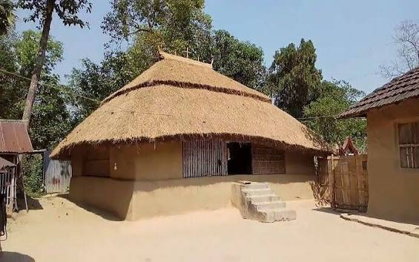
বাড়ির কাজ
বাড়িতে তুমি যে যে প্রযুক্তি আছে তা নিরাপদে ব্যবহারের উপায় গুলো লিখে আনবে

Slide 15


